Slide 1
PRINSIP DASAR UMUM PERILAKU
Oleh
Eka Sakti Yudha

Slide 2
Tugas Pendidik
Konservator
Transmitor
Transformator
Organisator
Behavioral Changes

Slide 3
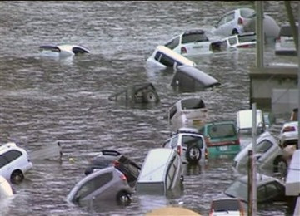
Penerapan Nilai Di Jepang

Slide 4
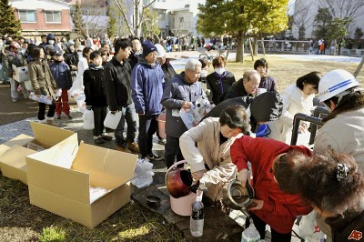
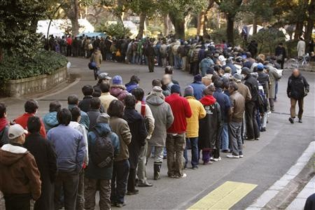
Tetep Antri...

Slide 5
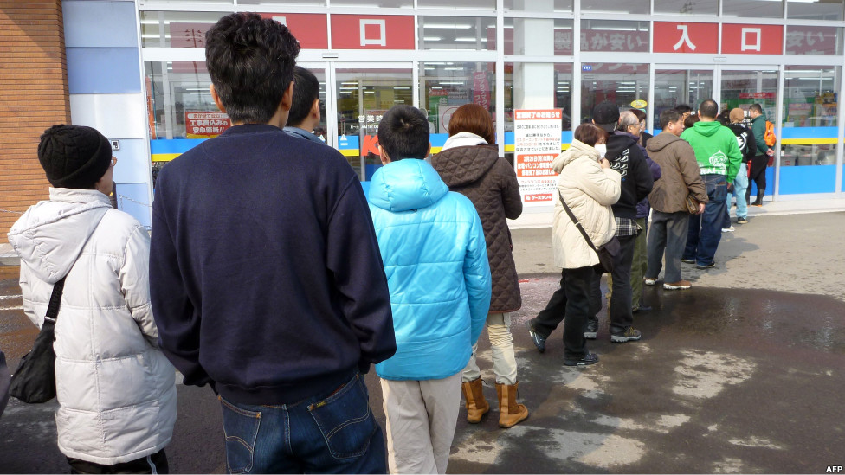
Tidak Menjarah
Tidak Menaikan Harga...

Slide 6
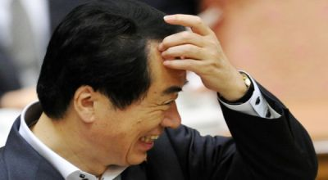
Perdana Menteri Jepang Naoto Kan, mengundurkan diri setelah merasa gagal mengatasi krisis jepang pasca tsunami (.Kompas -26 Agustus 2011-

Slide 7
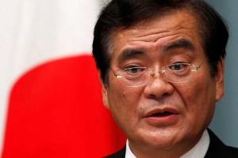
Menteri ekonomi, industri dan perdagangan Jepang, Yoshio Hachiro, karena salah bicara terkait gempa Tsunami (kurang empati), padahal baru menjabat 8 hari.
(Warta News: 13 September 2011)

Slide 8
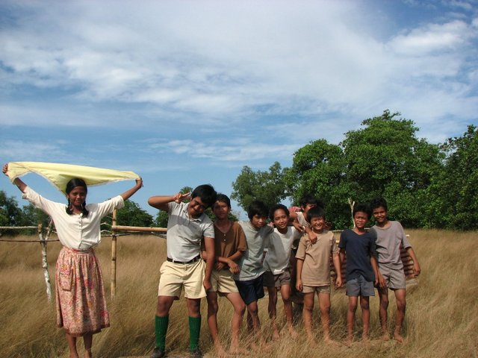

Slide 9
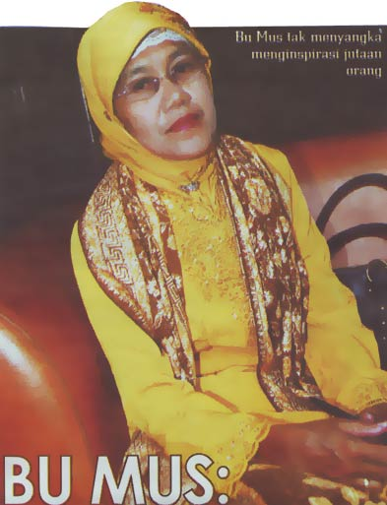
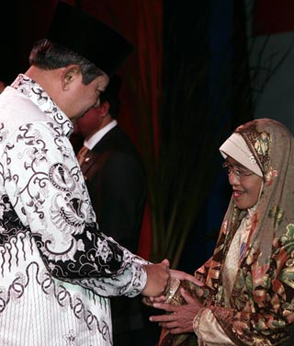
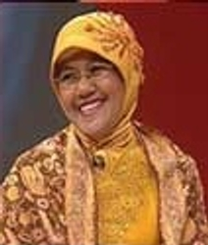

Slide 10
Agar tidak ada lagi 10 penyakit yang rentan diderita Guru… WASPADALAH !!!
1. Tipes : Tidak punya selera
2. Mual : Mutu amat lemah
3. Kudis : Kurang disipilin
4. Asma : Asal masuk kelas
5. Kusta : Kurang Strategi
6. TBC : Tidak Bisa Computer
7. KRAM : Kurang Terampil
8. Lesu : Lemah Sumber
9. Diare : Dikelas Anak-anak remehkan
10. Ginjal : Gajinya kecil jarang aktif dan terlambat

Slide 11
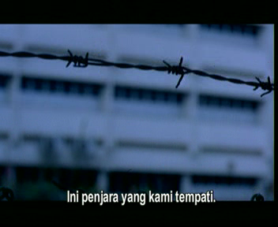

Slide 12
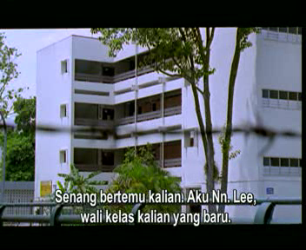

Slide 13
Mekanisme proses perilaku
W
S
R
O
W

Slide 14


Slide 15
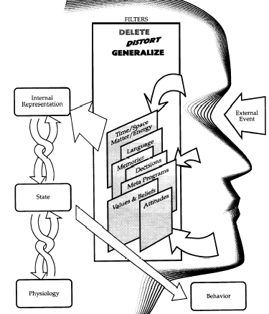

Slide 16
TAKSONOMI PERILAKU MANUSIA
The Cognitive Domain
  Knowledge
  Comprehension
  Application
  Analysis
  Syntesis
  Evaluation
The Affective Domain
  Recieving
  Responding
  Valuing
  Organization
  Characterization
The Psychomotor Domain
  Gross Body Movement
  Finely Coordinate Movement
  Nonverbal Communication Sets
  Speech Behaviour

Slide 17
Rumusan Matematis
P = f (S, O) ➔ rumus Funsional
P = a + b1 S + b2 O + E ➔ rumus Regresional

